Slide 1
Mestské štáty Sparta a Atény

Slide 2
Staroveké Grécko tvorili mnohé mestské štáty a ich kolónie ležiace na pobreží Stredozemného mora.
Grécke mestské štáty sa nazývali polis.
Mestský štát zahŕňal územie mesta a jeho okolia.

Slide 3
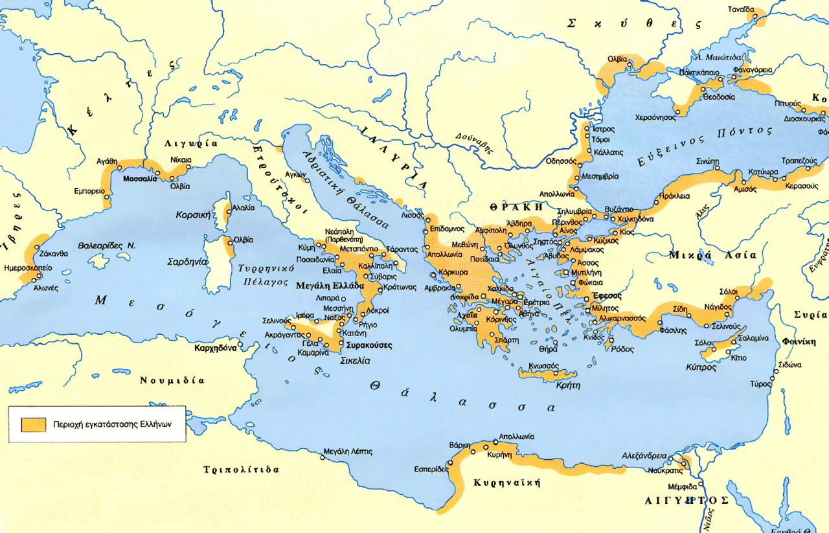
Atény
Sparta
Olympia
Theby
Delfy
Korin...

Slide 4
Mestské štáty boli nezávislé a každý z nich mal niekoľko tisíc obyvateľov.
Spočiatku vládli v mestských štátoch príslušníci aristokracie – to bol systém nazývaný oligarchia.
Aristokracia zneužívala moc, čo nakoniec presvedčilo ľud, aby zaviedol nový model vlády jednej osoby – tyrana (tyran nemal dnešný význam bezcitného vládcu, znamenal samovládcu).

Slide 5
Jedným z najlepších tyranov v Aténach bol Solón, ktorý od r. 594 pred Kristom uskutočnil viaceré reformy, umožňujúce aj chudobnejším vrstvám podieľať sa na moci a riadení štátu.
Napriek tomu nepokoje pokračovali. Napokon okolo r. 500 pred Kristom zvrhli niektoré grécke mestá svojich tyranov a nastolili vládu ľudu – demokraciu.
Grécka spoločnosť tak prešla viacerými zmenami od oligarchie, cez tyraniu až po demokraciu.

Slide 6
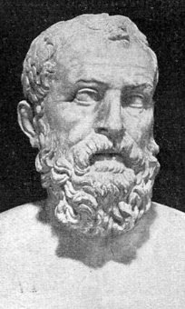
Solón
Bol aténsky politik, reformátor, básnik. Jeden z tzv. siedmich mudrcov.
Prvý aténsky básnik známy podľa mena.
Je považovaný za zakladateľa aténskej demokracie.

Slide 7
Atény
Mali rozvinutý obchod vďaka prístavu (olivy, víno).
Ležali v strednej časti Grécka na polostrove Atika.
Mali dve centrá. Posvätné centrum Akropola (chrámy a svätyne) a Agora – centrum verejného života a dôležitých budov.
ideálom aténskej spoločnosti boli kultúra, vzdelanie a bohatstvo.

Slide 8
Kolíska demokracie.
Demokracia v Aténach bola založená na tom, že všetci občania s výnimkou žien, otrokov a cudzincov sa mohli vyjadrovať k správe mesta.
Konali tak prostredníctvom rady, ktorú tvorilo 500 občanov volených lósom na obdobie jedného roka.

Slide 9
Sparta
Ležala na území Peloponézskeho polostrova, ktoré osídlili kmene Dórov – tie zotročili miestnych obyvateľov.
Sparťania nepracovali, mali povinnosť bojovať vo vojnách.
3 skupiny obyvateľov – Sparťania, slobodní obyvatelia a otroci.

Slide 10
Na čele – 2 králi, kontrolovaní 5 úradníkmi.
Všetci plnoprávni muži nad 30 r. sa schádzali na ľudovom zhromaždení, kde sa vyjadrovali k štátnym otázkam. Na výkon moci dohliadala rada starších.

Slide 11
Po uplynutí povinnej vojenskej služby sa každý muž vo veku okolo 35 rokov mohol rozhodnúť, či bude naďalej vojakom alebo sa stane civilným občanom – vtedy mu štát pridelil otrokov a pozemky.
Ideál spartskej spoločnosti – sila, vojna, úspech, najväčšia cnosť – zomrieť v boji za vlasť.

Slide 12
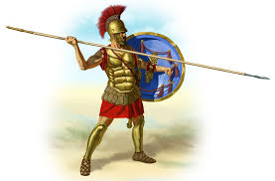
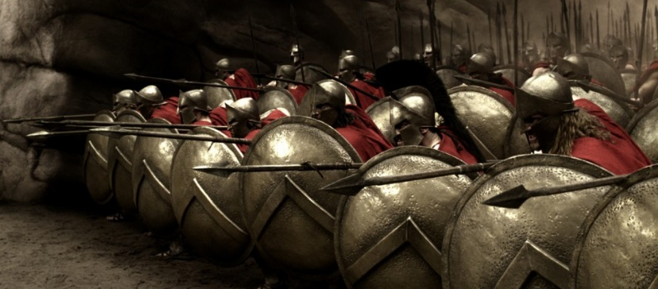
Pri narodení dieťa prezerali, či nemá vrodené vady.
Chlapci po dovŕšení 7 rokov, absolvovali vojenský výcvik, ktorý bol veľmi prísny (bitky, zápasy, lov...) a na konci záverečná skúška (zabitie otroka, bez toho aby ich niekto chytil)

Slide 13
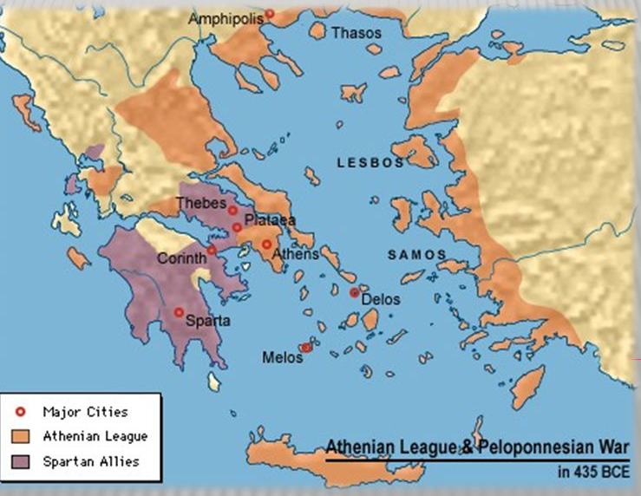

Slide 14
Ďakujem za pozornosť

